Slide 9


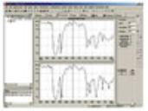
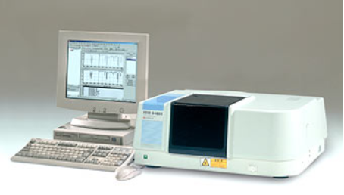
Λάζαρος Χατζηαράπογλου

Slide 10


ΟΗ 3600 cm⁻¹
ΝΗ 3500 cm⁻¹
CH 3000 cm⁻¹
C≡N 2250 cm⁻¹
C≡C 2150 cm⁻¹
C=O 1715 cm⁻¹
C=C 1650 cm⁻¹
C-O 1100 cm⁻¹

Slide 11

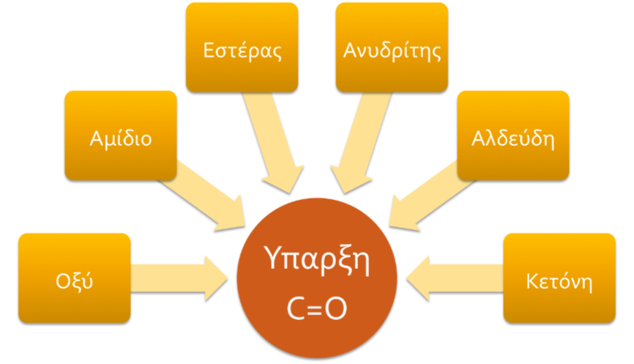

Slide 12

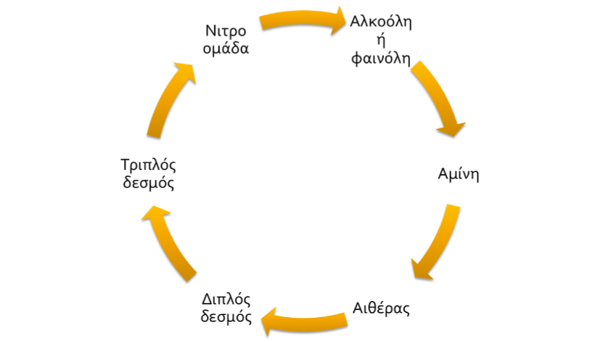

Υδρογονάν-θρακας

Slide 13
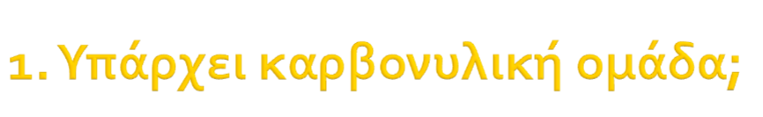
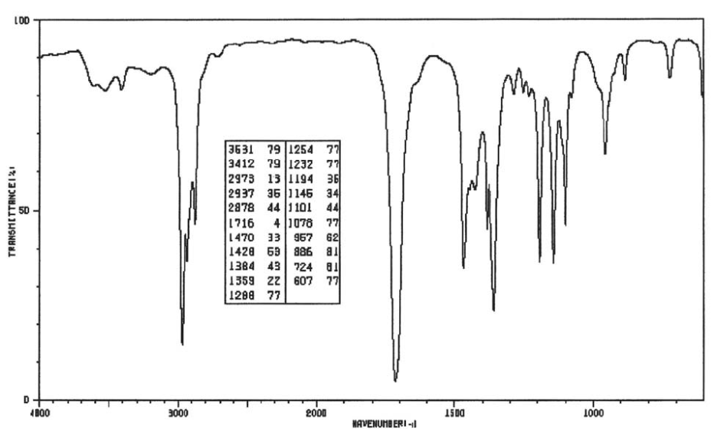


1716

Slide 14
Η καρβονυλική ομάδα δίνει ισχυρή απορρόφηση στη περιοχή 1820-1600 cm⁻¹
H κορυφή είναι συχνά η ισχυρότερη κορυφή του φάσματος.

Slide 15
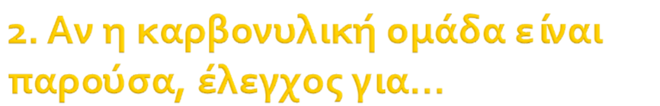
Αν δεν υπάρχει πηγαίνετε στο στάδιο 3

Slide 16

είναι η υδροξυλική ομάδα παρούσα;
ευρεία απορρόφηση σε 3300-2500 cm⁻¹(συνήθως υπερκαλύπτει τις C-H)

Slide 17
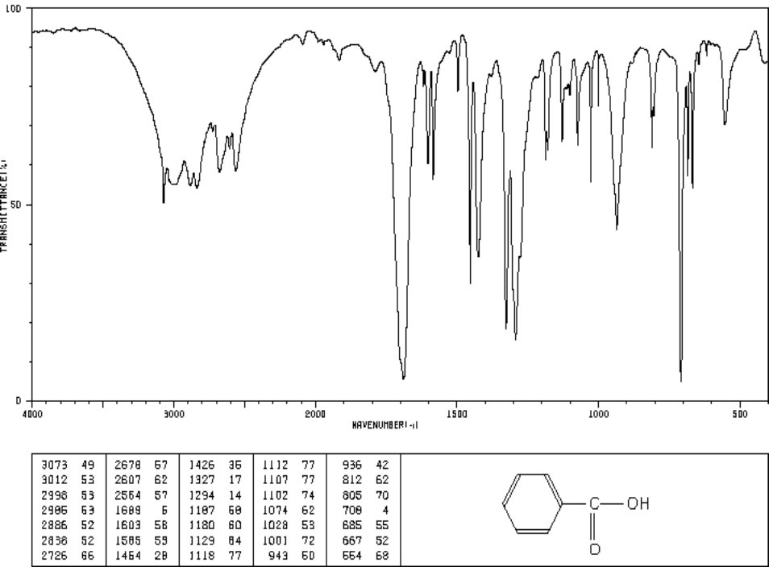


1688

Slide 18

Είναι η N-H επίσης παρούσα;
Μέτρια απορρόφηση κοντά σε 3500 cm⁻¹, μερικές φορές είναι διπλή, ίδιας έντασης.

Slide 19
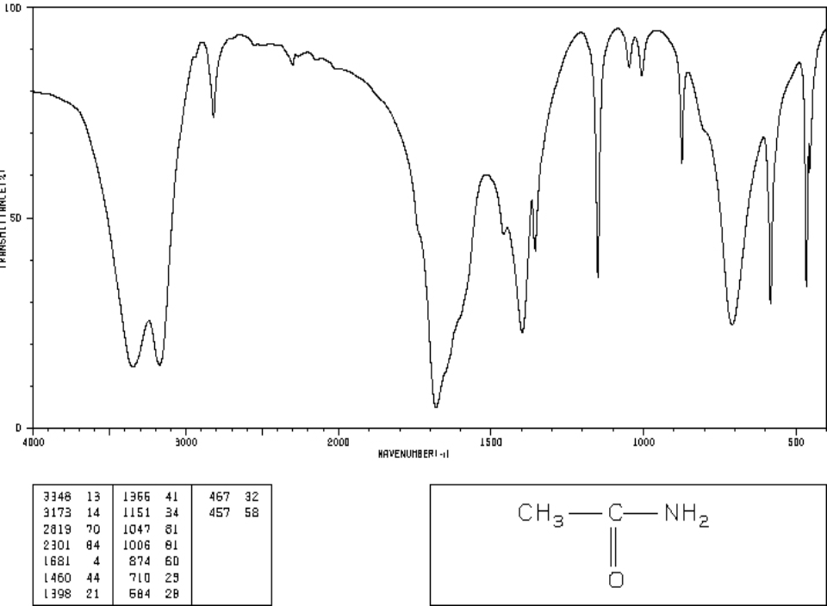


1681

Slide 20

Είναι η C-O παρούσα;
Μετρίας έντασης απορρόφηση κοντά σε 1300-1100 cm⁻¹.

Slide 21
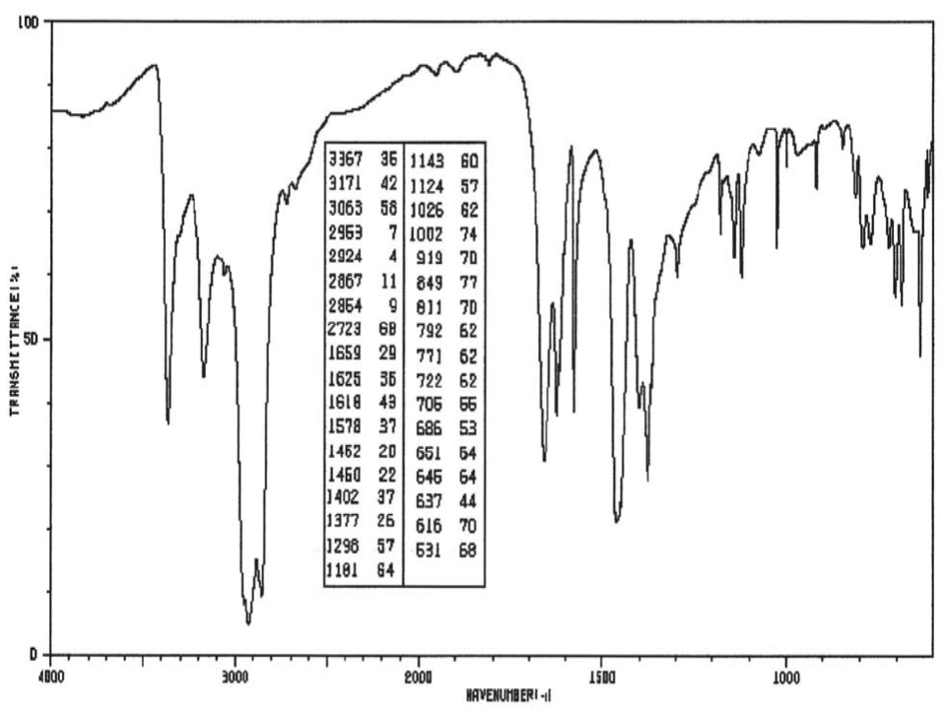

Slide 22

Έχει δύο C=O απορροφήσεις κοντά σε 1810 και 1760 cm⁻¹.

Slide 23
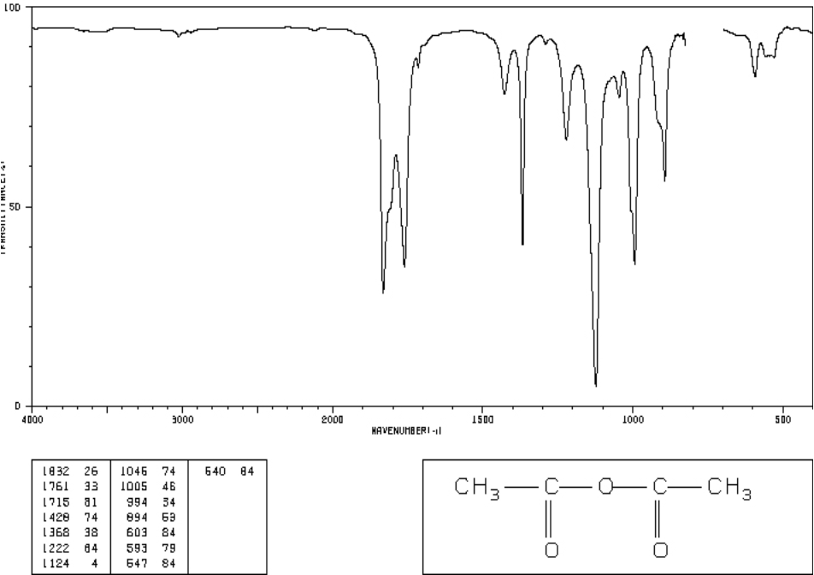


1832
1760

Slide 24

Υπάρχει αλδευδικό CH παρόν;
Δύο ασθενείς απορροφήσεις κοντά σε 2850 και 2750 cm⁻¹ στα δεξιά των C-H απορροφήσεων

Slide 25
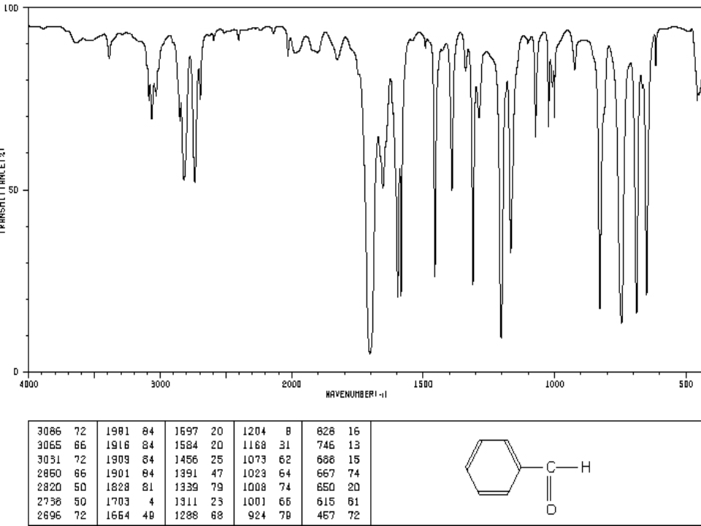


1703
C=O

Slide 26

Όταν οι παραπάνω πέντε επιλογές δεν υπάρχουν

Slide 27
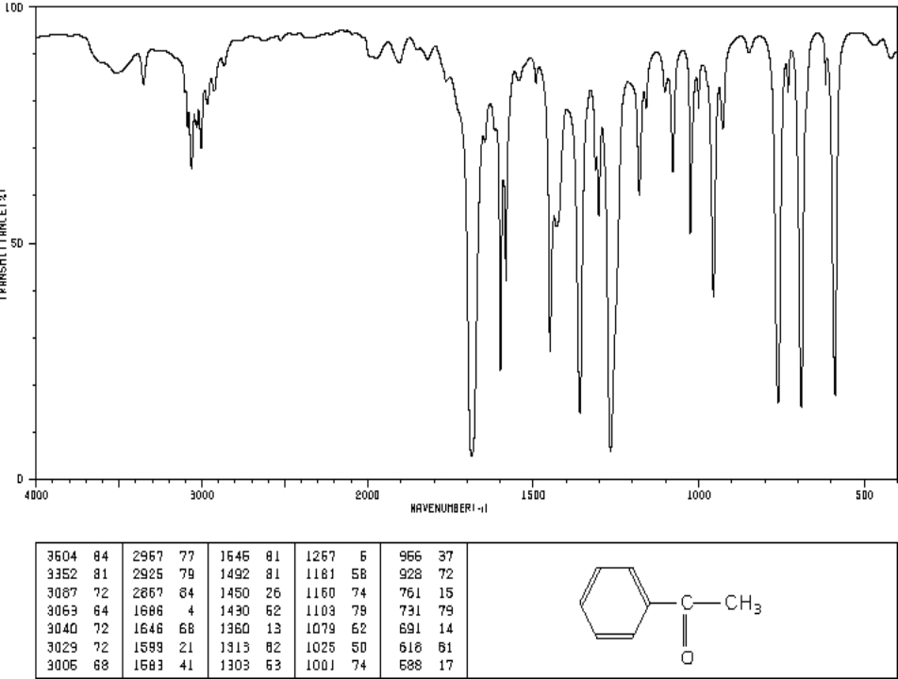

C=O

Slide 28
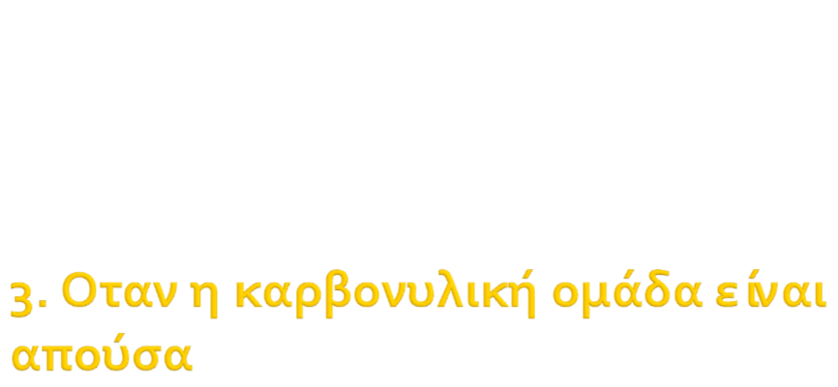

Slide 29

Έλεγχος για ΟΗ ομάδα
Ευρεία απορρόφηση σε 3600-3000 cm⁻¹
Επιβεβαίωση με την ανεύρεση της C-O κοντά σε 1300-1100 cm⁻¹

Slide 30
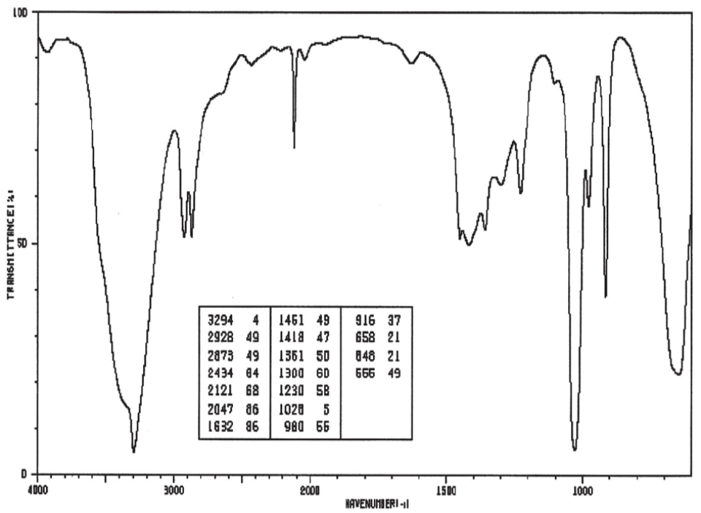


OH

Slide 31
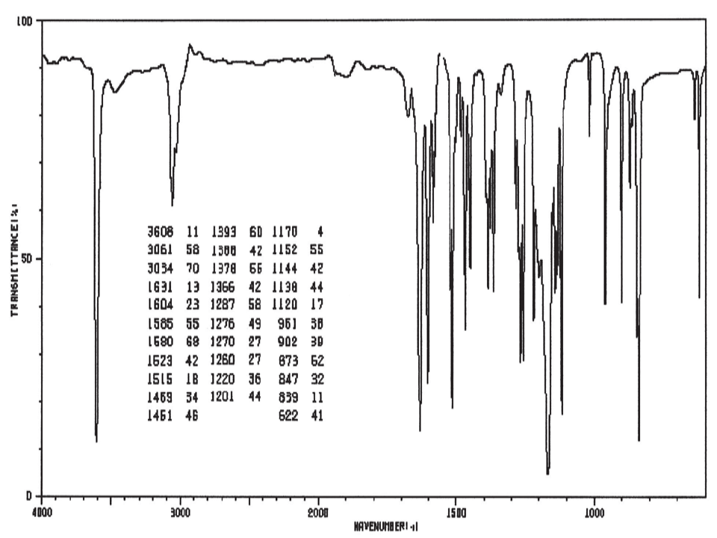


OH

Slide 32

Έλεγχος για Ν-Η ομάδα
Μετρίας έντασης απορρόφηση (εις) κοντά σε 3500 cm⁻¹

Slide 33
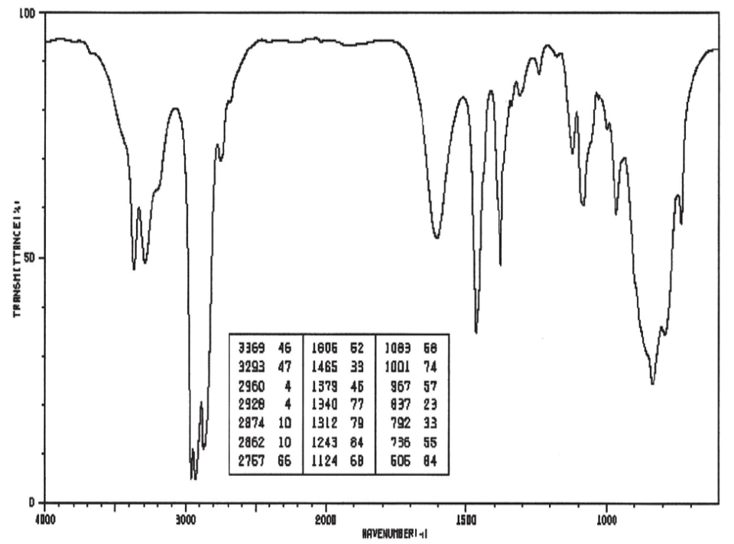


NH2

Slide 34

Έλεγχος για C-O κοντά σε 1300-1100 cm⁻¹
Απουσία υδροξυλικής ομάδας

Slide 35
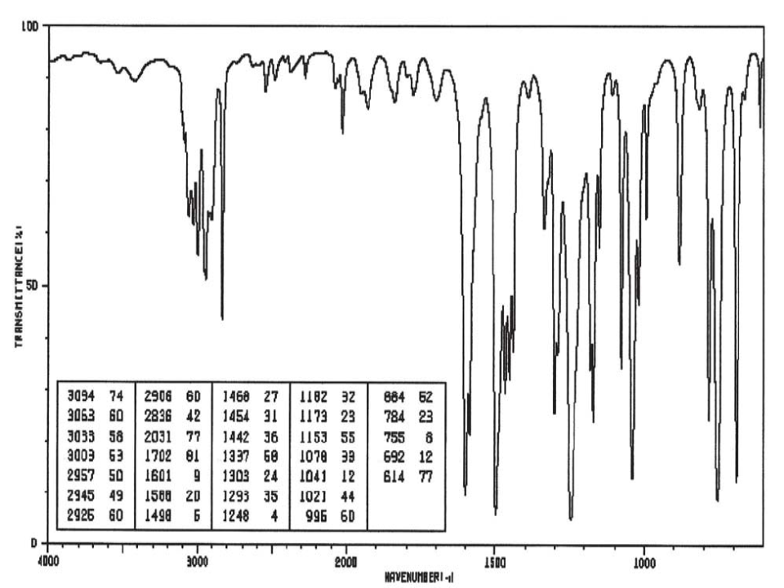



Slide 36
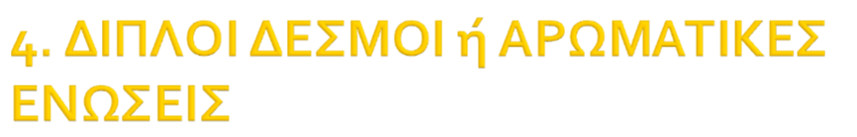
Ο διπλός δεσμός έχει ασθενή απορρόφηση κοντά σε 1650 cm⁻¹
Μετρίας ως ισχυρή απορρόηση είναι συχνά ένδειξη του αρωματικού δακτυλίου
Επιβεβαίωση με έλεγχο της CH περιοχής
Αρωματικά-βινυλικά CH εμφανίζονται στα αριστερά των 3000 cm⁻¹
Αλειφατικά CH εμφανίζονται δεξιά των 3000cm⁻¹

Slide 37
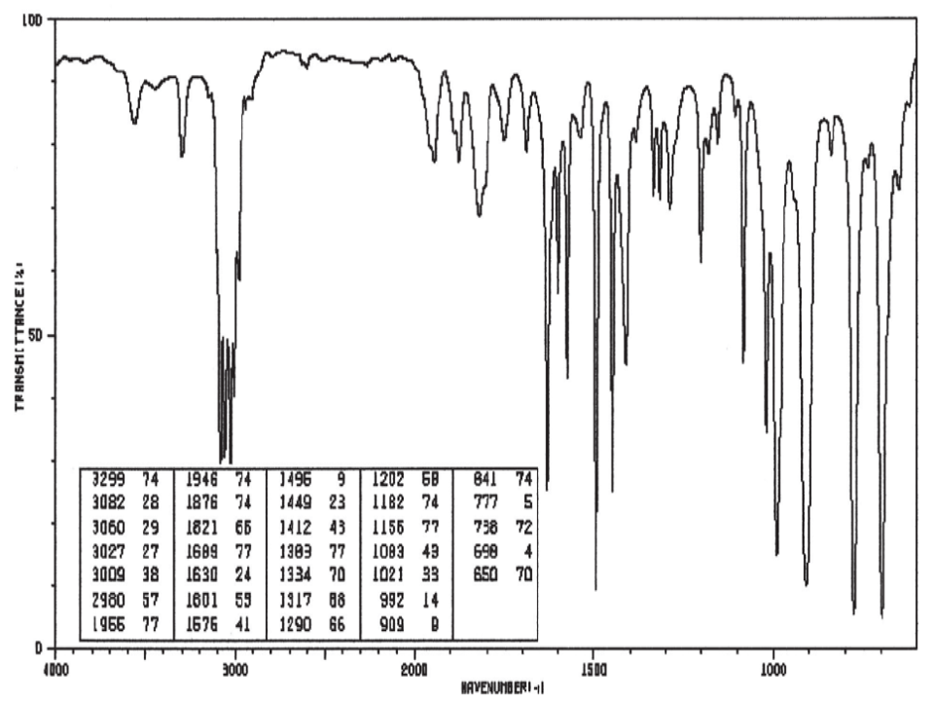



Αρωματικό CH
Διπλός δεσμός

Slide 38
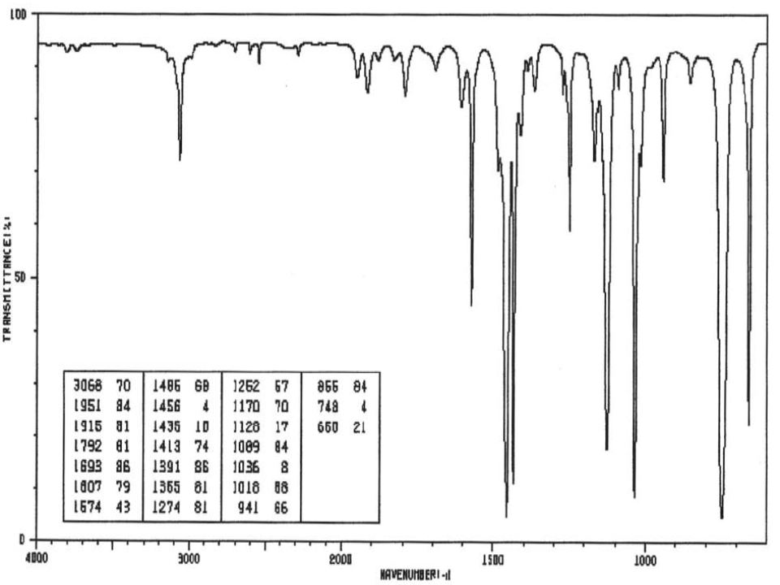


Διπλός δεσμός

Slide 39


Slide 40
Ο C≡N έχει μια μέτρια απορρόφηση κοντά σε 2250 cm⁻¹
Ο C≡C έχει μια ασθενή αλλά οξεία κορυφή σε 2150 cm⁻¹
Το ακετυλενικό CH εμφανίζεται κοντά σε 3300 cm⁻¹

Slide 41
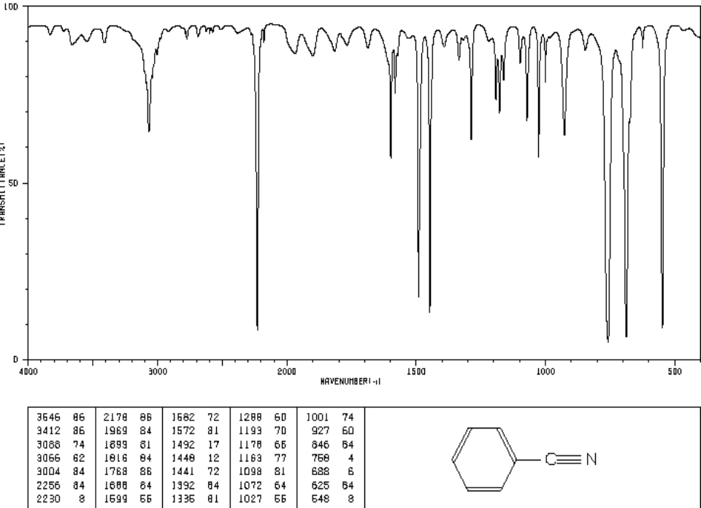

Τριπλός δεσμός C≡N

Slide 42
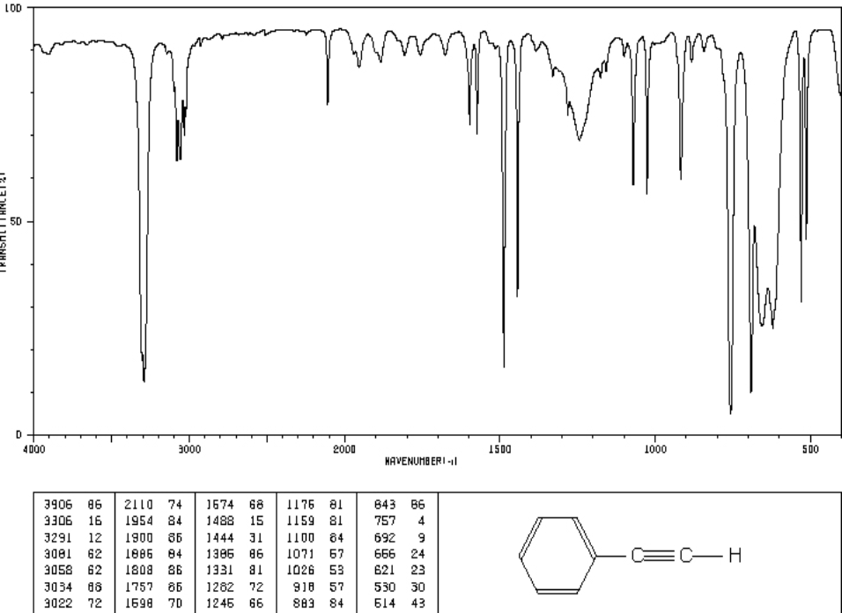

Τριπλός δεσμός C≡C
Ακετυλενικό ≡C-H

Slide 43
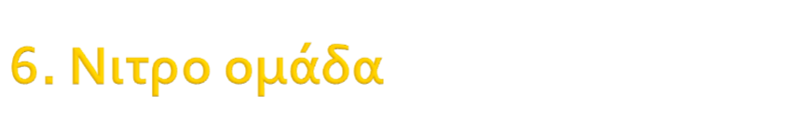
Δύο ισχυρές απορροφήσεις σε 1650-1500 cm⁻¹ και 1390-1300 cm⁻¹

Slide 44
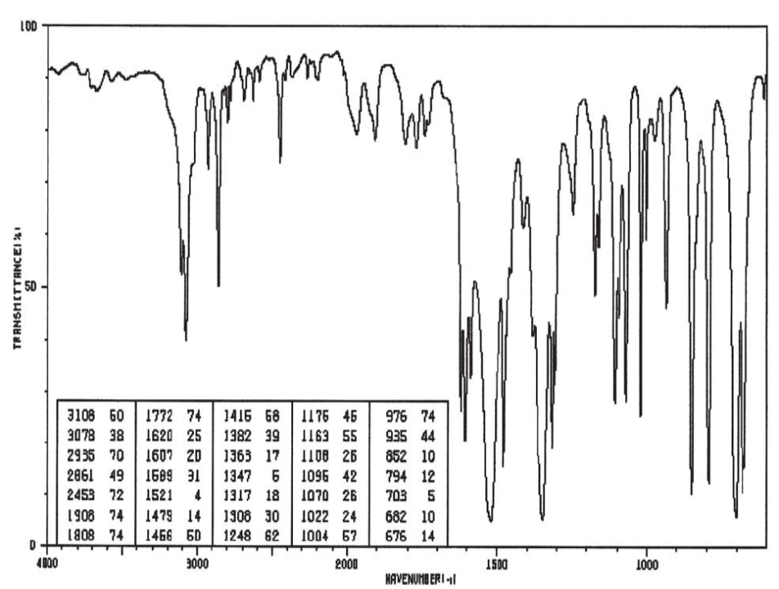



Νιτρο ομάδα
Νιτρο ομάδα

Slide 45

Τίποτε απο τα παραπάνω δεν βρέθηκε
Κύριες απορροφήσεις στη CH περιοχή κοντά στα 3000
Πολύ απλό φάσμα με άλλες απορροφήσεις κοντά σε 1450 cm⁻¹ και 1375 cm⁻¹.

Slide 46
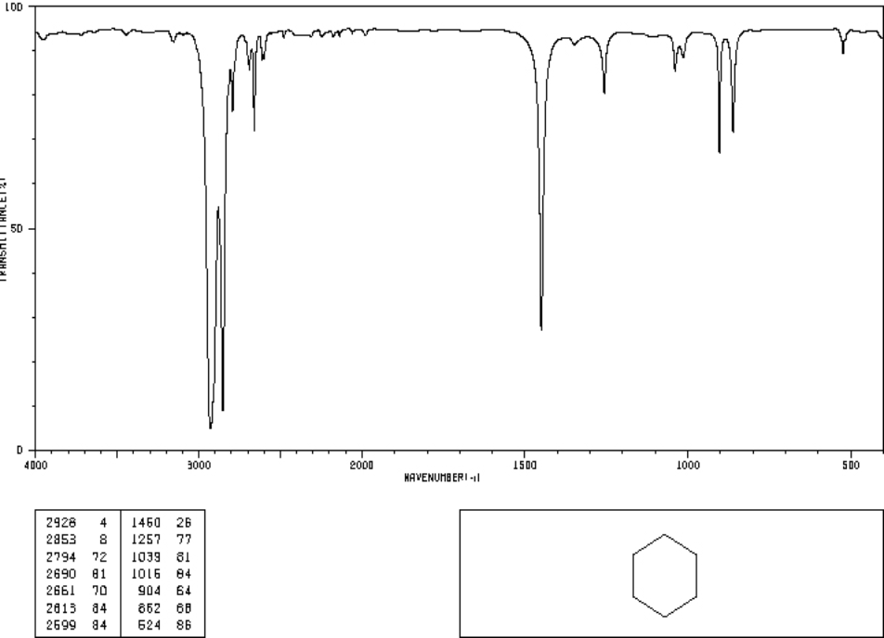

Slide 47

Δεν κάνουμε πλήρη ανάλυση κάθε κορυφής του φάσματος.
Απλά μαθαίνουμε τις βασικές κορυφές
ώστε να αναγνωρίζουμε την ύπαρξη χαρακτηριστικών ομάδων

